Slide 1
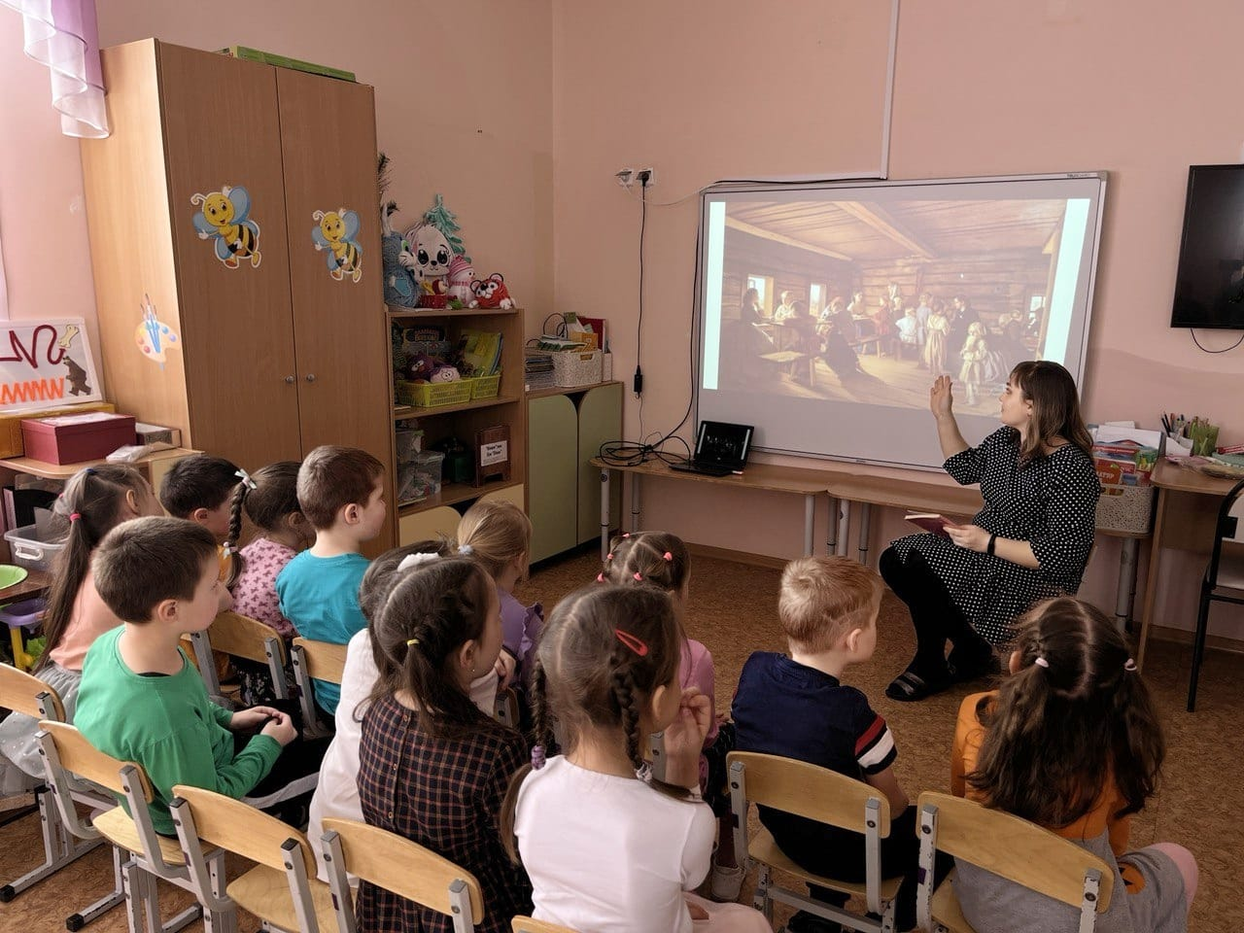
Мәктәпкә әзерлек төркеме балалары әңгәмә барышында, әби-бабаларыбызның ничек укулары, беренче мәктәп нинди булуы турында өйрәнделәр.

